Slide 1


INSTITUTO ESTATAL DE EDUCACIÓN PUBLICA DEL ESTADO DE OAXACA
ESCUELA NORMAL BILINGÜE INTERCULTURAL DE OAXACA
CLAVE: 20DNL001R
LICENCIATURA EN EDUCACIÓN PRIMARIA INTERCULTURAL DE OAXACA
ASESOR:
DAGOBERTO AGUSTIN ALTAMIRANO
LAS TIC EN EDUCACIÓN
ESTUDIANTE:
ROSA LINDA LOPEZ GOMEZ
GRUPO:
102
SEGUNDO SEMESTRE
SIERRA NORTE
SAN JERONIMO TLACOCHAHUAYA A 15 DE MARZO DEL 2020

Slide 2
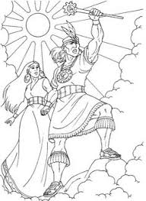
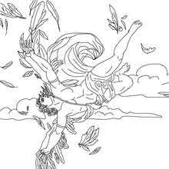
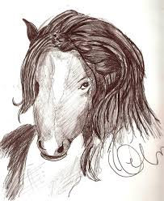
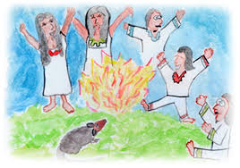
leyendas
Se mezclan de ambos , que se van transmitiendo de generación a generación
Son narraciones sobre hechos sobre naturales
Son narraciones oral o escrita
Forman parte de la cultura, que gira entorno a ella, forma parte de un relato mucho mas tradicional y existe una unión entre hechos reales e imaginarios.

Slide 3
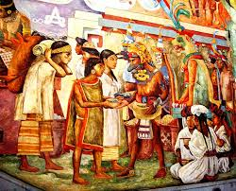
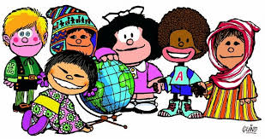
creencias
Es el estado de mente de una persona supone verdadero el conocimiento
Presenta una posición lógica, conjunto de ideas y creencias
con las que un grupo humano elabora su visión del mundo y del cosmos
la experiencia que tiene acerca de un suceso o cosa, también se va heredando de generación a generación.

Slide 4
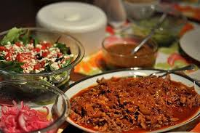
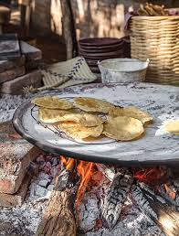
Comida típica
son comidas que comían los antepasados
se han ido transmitiendo de generación a generación.
Es mas saludable comerlos que los que se come en la actualidad
la memela de sal, quebrajado de plátano, memela de frijol, caldo de guajolote, amarillo de frijol, amarillo de tepejilote, quelite, son comidas tradicionales

Slide 5
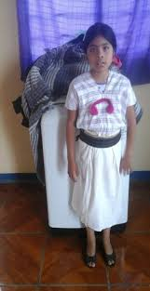
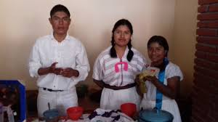
vestimenta
Lo elaboran en la comunidad y lo hacen a través del telar de cintura
El traje típico consiste en una blusa blanca con franjas rojas y líneas rojas, el blanco significa la pureza.
este traje identifica a la comunidad
Portan un ceñidor que sostiene un enredo blanco que es la falda, usan huaraches de plástico, en el cabello se hacen dos trenzas, amarrándose con un listón negro, En el caso de los hombres portan una camisa blanca, un pantalón de manta de color blanco, un sombrero de palma, huaraches

Slide 6
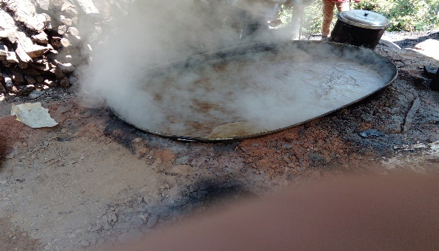
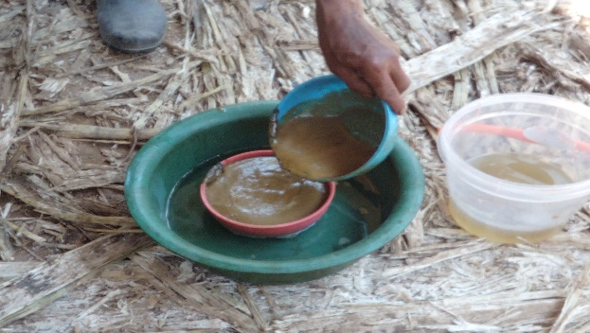
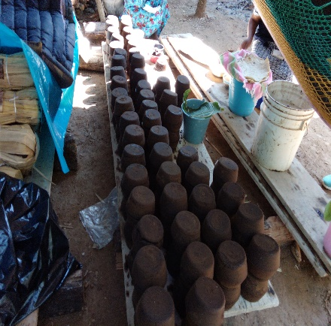
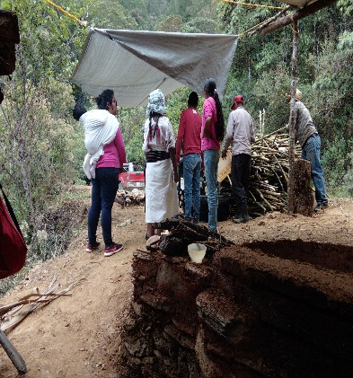
Elaboración de panela
el trapiche es una máquina que exprime el jugo de caña donde un caballo da vueltas y va alguna persona a corretear el caballo
una vez que ya está el jugo lo ponen a hervir en la olla grande echándole cal, plátano.
tiene que haber mucha lumbre en el horno para que hierva y lo puedan quitar a tiempo
las mujeres van dejarles comida a los hombres que están elaborando la panela, la olla tarda 12 hrs en ponerse en el fuego, de ahí lo quitan y lo echan en moldes para que de forma a la panela dependiendo la cantidad de cañas que tienen, después forran la panela.

Slide 7
LEYENDA
EL NIÑO Y EL SEÑOR DEL MONTE (BINDO LHENTANNHE BENHE GIA)
Mi abuela me conto la leyenda del niño y del señor del monte dice que hace muchos existió un niño que se llamaba Mauro que era sordo, mudo y que le hacían señas para poder hablar con él, si entendía lo que decían ya que ocupaba ese lenguaje para poder comunicarse con otras personas de igual forma les respondía con señas, era un niño muy listo que a pesar de su discapacidad eso no le impidió trabajar en el campo, y ayudar a sus papás, iba siempre al chorro por agua y le ayudaba a su mamá a cuidar a los toros, en esos tiempos se daba mucha el café, una vez fue con sus papás a cortar café en el campo, todo el día fueron, el rápidamente corto café y sus papás le dijeron que se adelantara ya que apenas iban a pasar el café en la máquina y se tardarían mucho, el niño con señas movió su cabeza, de ahí se fue, durante el camino dicen que se encontró con el señor del monte e hizo un camino para que el niño pudiera ir con el engañándolo ya que no podía hablar, ni escuchar le fue más fácil al señor del monte robárselo y se fue con él, hasta en la actualidad vive ahora con el señor del monte ya que ahí no envejecen porque en la piedra donde vive aquel señor no pasa el tiempo, en cuanto a sus padres al llegar a su casa al ver que no estaba su hijo lo anduvieron buscando por todas partes, al no encontrarlo se preocuparon mucho y estuvieron preguntando a las personas como había pasado si no era la primera vez que se venía solo si siempre regresaba y porque esta vez no había llegado.

Slide 8
según dicen que el señor ya lo tenía a la mira y esta vez se lo llevo, desde ahí todo el pueblo empezó a buscarlo, hasta fueron en la casa del señor del monte ya que sospecharon que él se lo había llevado, entonces dicen que salió y les dijo que quería que mataran un toro e hicieran una gran fiesta donde está la piedra, las personas se atemorizaron
al escuchar eso y huyeron de ahí, los papás del niño no le creyeron y se negaron a hacerle la fiesta, es así como hasta el día de hoy todavía sigue viviendo con él, recuerdo mucho al momento que mi abuela nos cuenta ya que da mucho miedo al escuchar las historias que pasaron en un determinado tiempo y que hasta hoy en la actualidad sigue viva la leyenda, son muy famosas estas leyendas ya que han pasado de generación a generación, ya que la abuela de mi abuela se lo conto, y ella no los está transmitiendo a nosotros, hasta hoy en día.

Slide 9
Creencias (tarnelhachhike)
Cuando tiembla de madrugada es cuando dicen que va a estar haciendo mucho calor.
Cando un gato maúlla en la madrugada en la casa es que alguien va a morir de la familia.
Al tener comenzó en la palma de la mano es que vamos a tener dinero.
Cando llora un pájaro en la mañana es que está pidiendo que llueva, si llora en la noche está pidiendo que al día siguiente haga calor.
Si vez al señor del monte y te ofrece dinero y no lo aceptas te enfermas, si aceptas su dinero al morir te vas a ir con él y vas a trabajar como su esclavo, pero en vida vas a ser muy rica.
En la laguna se hundió un caballo y dicen que en ese lugar hay un gran remolino, cuando fueron a buscarlo no lo encontraron se lo llevo el remolino.
Cuando gritan en el chorro sin querer y dicen que el señor que vive ahí se roba el alma, por eso uno se enferma se sana hasta que lo curen.
También cuando uno se cae dicen que ahí se queda el alma de uno.
Si comemos tortilla quemada, ya no vamos a tener miedo en la oscuridad.

Slide 10
Si de noche al salir afuera uno siente que alguien lo anda persiguiendo dicen que es el mal aire.
De igual forma al soñar con una persona nos trata de decir algo.
Al soñar que estamos comiendo carne dicen que nos vamos a enfermar.
Es malo si una mujer que está embarazada sale de su casa cuando hay relámpagos, eso le afecta al bebe.
Al momento que una señora está embarazada y toca a una niña de 0-2 años la niña se vuelve chipi.
En noviembre en la fiesta de todos santos, si una persona deja d comer una semana antes de que acerque la fiesta los puede ver.
En la noche es cuando anda más el mal aire.

